Slide 1

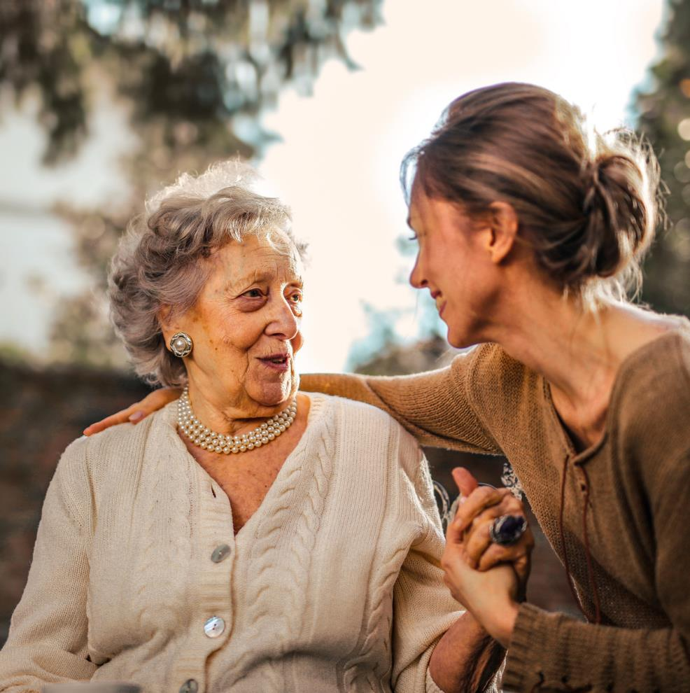





PICCOLA GRANDE STORIA
Come parlare di eventi storici importanti, da una prospettiva individuale?
M2W2-M01

Slide 2
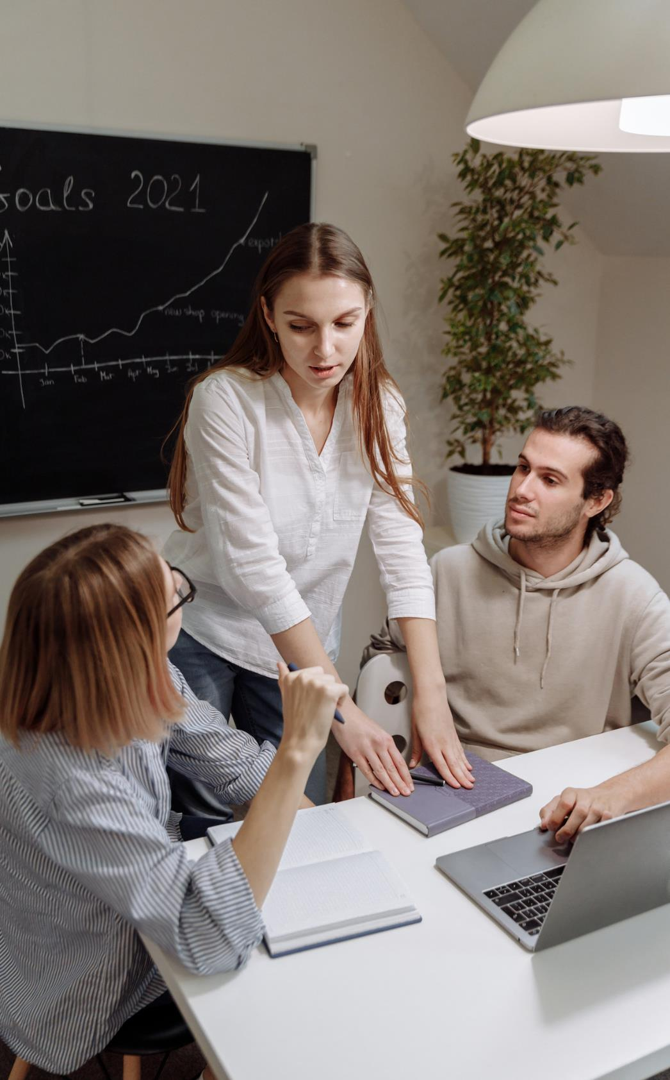

Obiettivo del workshop
Sviluppare la capacità di narrare eventi storici molto importanti dalla prospettiva dell'esperienza personale

Slide 3
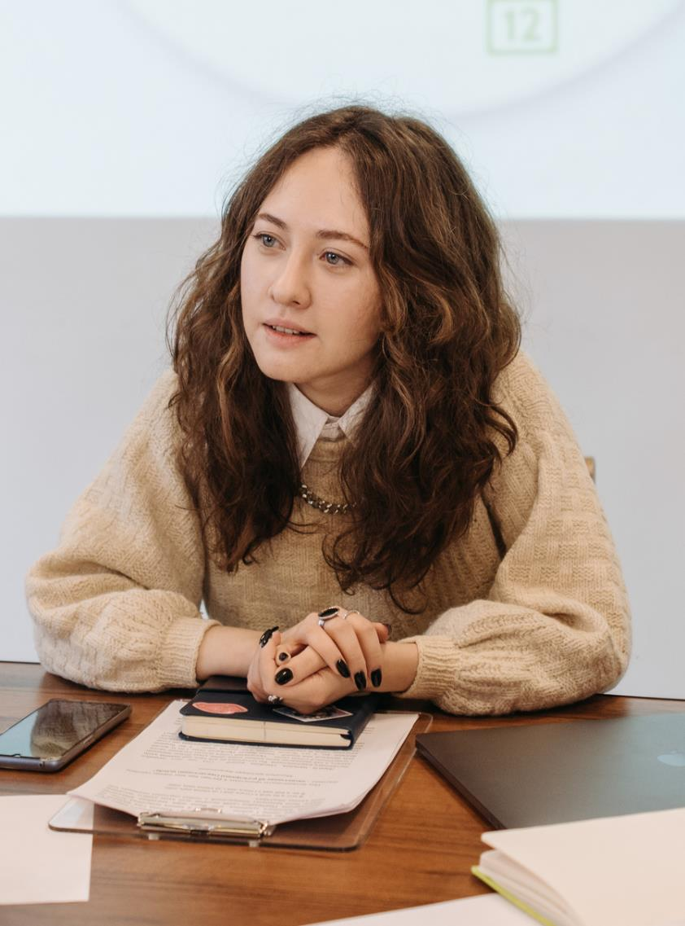
Storytelling - Raccontare una storia

Slide 4
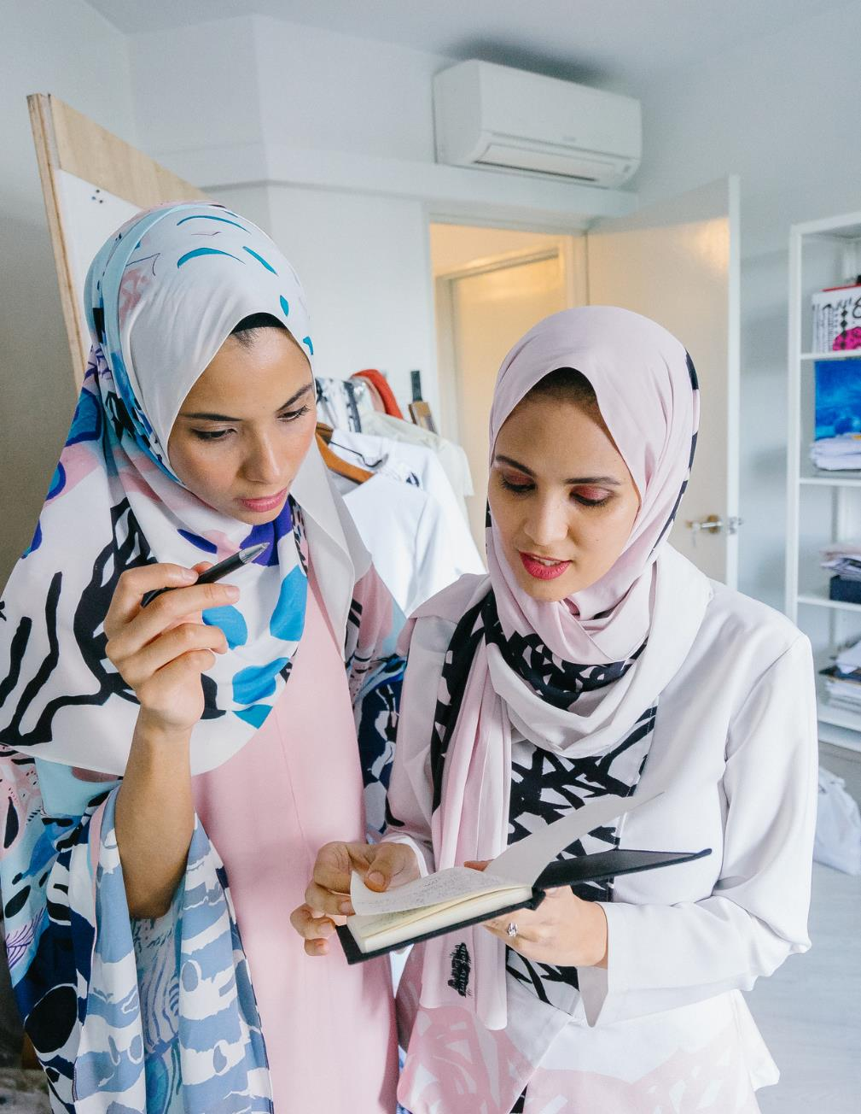
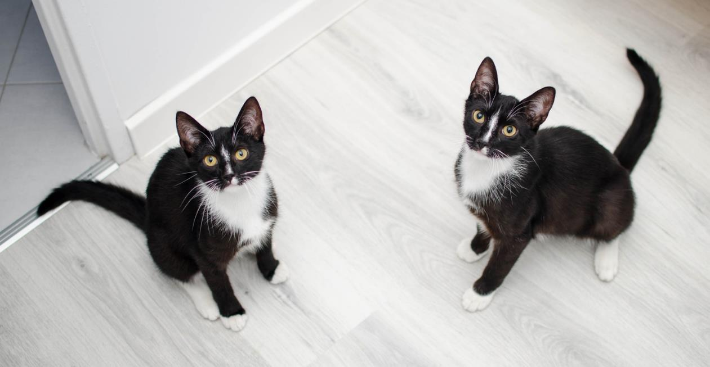
La narrazione è un processo che richiede il coinvolgimento del narratore e dell'ascoltatore allo stesso tempo.

Slide 5
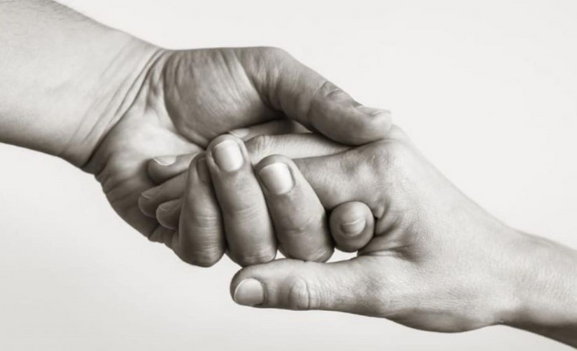

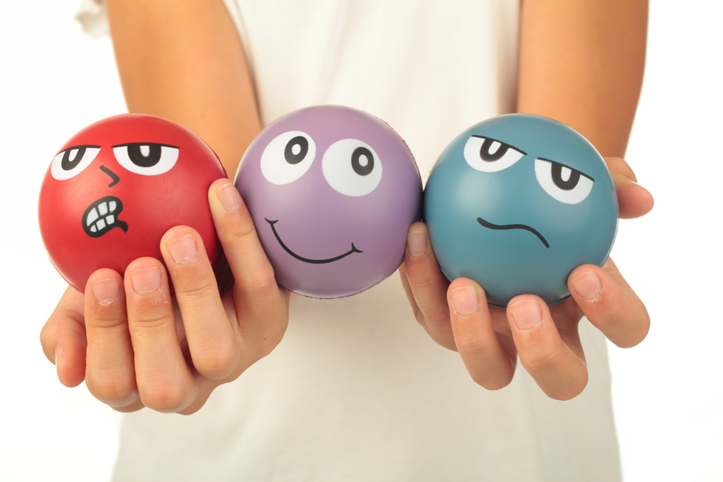

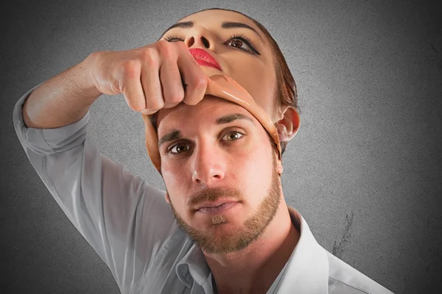
Principi di creazione di una buona storia:
  CONNESSIONI
  EMOZIONI
  AUTENTICITÀ

Slide 6
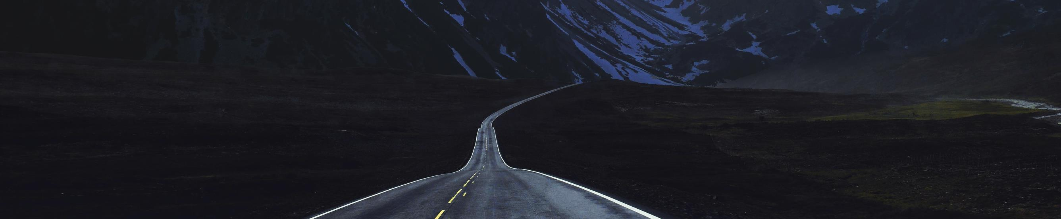
PIANO STORICO NO. 1
INTRODUZIONE
SVILUPPO
CONCLUSIONE
Presentare il protagonista e il suo problema
Tentativo di soluzione del problema da parte del protagonista
Risoluzione del problema e conclusione

Slide 7
PIANO STORICO NO. 2
TENTATIVO FALLITO DI RISOLVERE IL PROBLEMA
INIZIO
PROBLEMA
RISOLVERE IL PROBLEMA
CONCLUSIONE

Slide 8
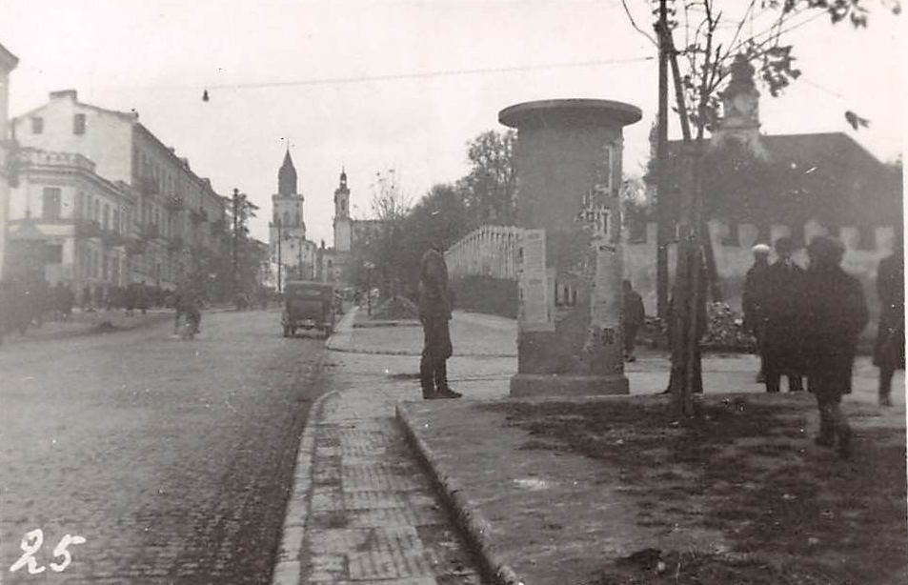
Ascoltare una certa storia

Slide 9

Analisi della storia presentata dal conduttore del workshop

Slide 10
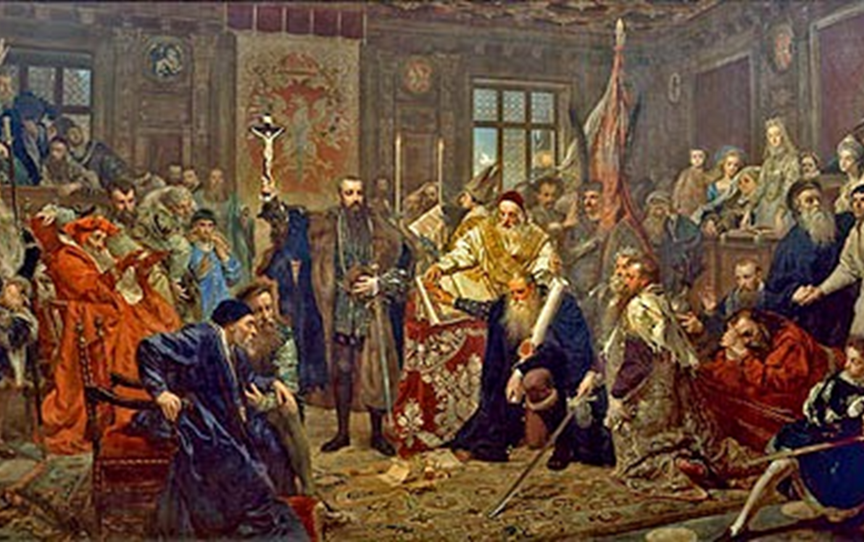
Unione di Lublino 1569
CONTESTO
PERSONAGGI
CORSO DEGLI EVENTI

Slide 11
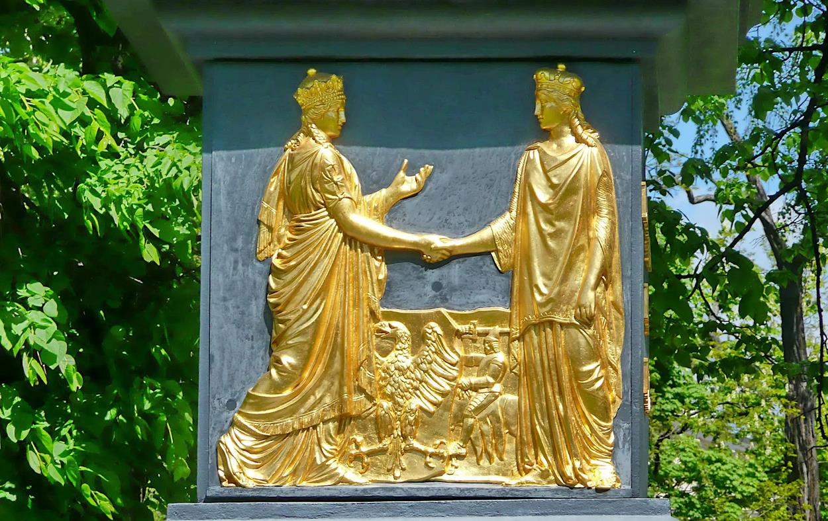
Contesto
Fase 1
Fase 2
Fase 3
Fase 4
Fase 5
Prima dell'Unione di Lublino, erano stati fatti tentativi di riavvicinamento, tra l'altro realizzando l'unificazione politica e giuridico-amministrativa dei due Stati.
Nel 1551 fu nominata una commissione speciale per rivedere il Primo Statuto della Lituania del 1529, in vista di una riforma politica che avrebbe avvicinato il Granducato di Lituania al Regno di Polonia.
Entrambi i seym, a partire dal 1551, si inviarono reciprocamente dei delegati. Il Seym della Corona convocato a Varsavia nel novembre 1563, con la presenza di 28 delegati lituani, si occupò della conclusione di una nuova unione polacco-lituana.
In questo seym, il 12 febbraio 1564, Zygmunt August cedette alla Corona del Regno di Polonia il diritto ereditario dei Jagelloni di governare il Granducato di Lituania. Questo per facilitare la futura elezione del sovrano dello Stato ormai unito.
Nel 1565 Zygmunt August istituì le assemblee di contea e nel 1566 approvò il Secondo Statuto lituano, in cui cedeva alcuni poteri al Seym lituano, rendendolo simile al Seym della Corona.

Slide 12
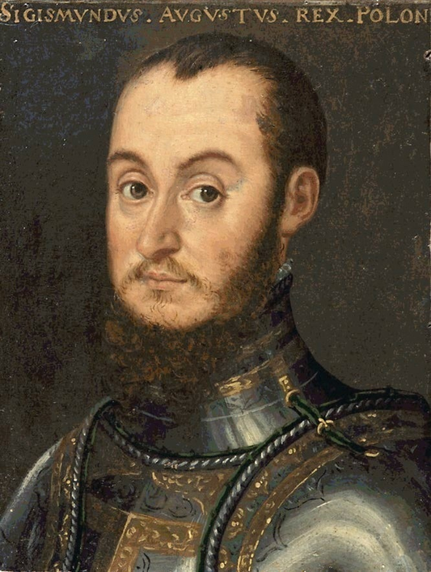
PERSONAGGI
1
2
3
4
5
6
7
ZYGMUNT AGOSTO
STANISŁAW HOZJUSZ
FILIP PADNIEWSKI
MIKOŁAJ SIENICKI
MIKOŁAJ RADZIWIŁ
KRÓLOWA BARBARA
ROMAN SANGUSZKO

Slide 13
Corso degli eventi
CAUSE DELL'UNIONE DI LUBLINO
SEYM A LUBLINO - VISIONI POLITICHE DELL'UNIONE
NUOVO NEMICO COMUNE
ATTI DEL SEYM
INIZIATIVA DELLA NOBILTÀ POLACCA
PARTENZA DEI LITUANI
CAMBIAMENTI IN LITUANIA
RE ZYMUNT II AGOSTO
COSTITUZIONE DELL'UNIONE

Slide 14
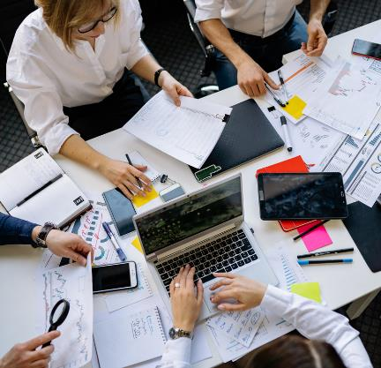
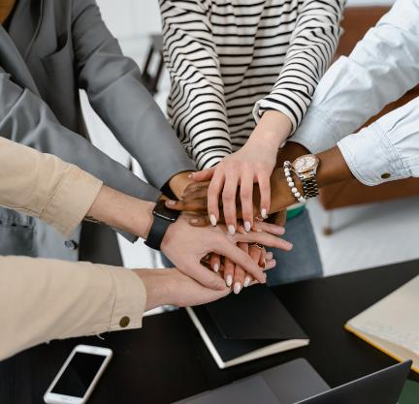
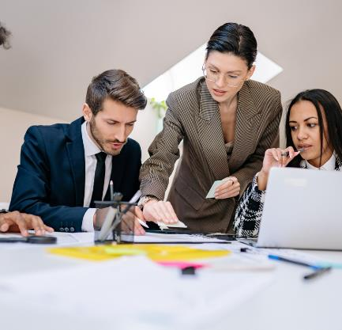
Lavoro di gruppo
GRUPPO 1
GRUPPO 2
GRUPPO 3

Slide 15
FOGLIO DI LAVORO 1/5
CREARE UNA PROPRIA STORIA SULLA PROPRIA PICCOLA PATRIA UTILIZZANDO IL METODO DELLA NARRAZIONE
Inizio
Presentate la vostra piccola patria, il protagonista e il contesto, descrivendo perché è importante nella vostra storia. Ricordate che a questo punto dovete già sapere come finirà la storia e cosa volete dire al vostro pubblico.
I vostri appunti

Slide 16
FOGLIO DI LAVORO 2/5
UCREARE LA PROPRIA STORIA SULLA PROPRIA PICCOLA PATRIA UTILIZZANDO IL METODO DELLA NARRAZIONE
Delineate il problema affrontato dall'eroe della vostra piccola patria che avete raffigurato e descrivete perché è così significativo per lui/lei (anche voi potete essere questo eroe).
Problema
I vostri appunti

Slide 17
FASCICOLO 3/5
LA PROPRIA STORIA SULLA PROPRIA PICCOLA PATRIA UTILIZZANDO IL METODO DELLA NARRAZIONE
Tentativo fallito di risolvere il problema
Descrivete il primo tentativo fallito del protagonista di affrontare un problema dalla sua prospettiva individuale. Descrivete cosa ha provato il protagonista in quel momento e come questo fallimento lo ha colpito.
I vostri appunti

Slide 18
FOGLIO DI LAVORO 4/5
LA PROPRIA STORIA SULLA PROPRIA PICCOLA PATRIA UTILIZZANDO IL METODO DELLA NARRAZIONE
Risolvere il problema
Descrivete la situazione che ha portato alla risoluzione del problema, prestando particolare attenzione agli elementi che possono suscitare emozioni.
I vostri appunti

Slide 19
FOGLIO DI LAVORO 5/5
LA PROPRIA STORIA SULLA PROPRIA PICCOLA PATRIA UTILIZZANDO IL METODO DELLA NARRAZIONE
Conclusione
Concludete la storia con una sorta di conclusione che sia significativa per il vostro pubblico.
I vostri appunti

Slide 20
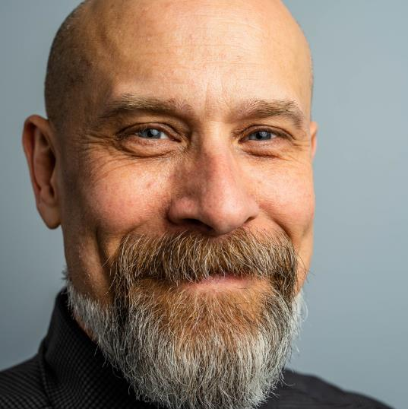
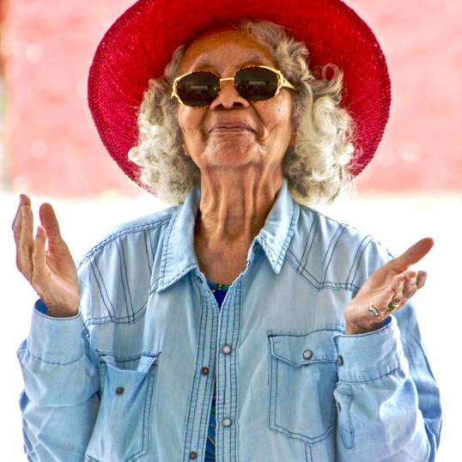
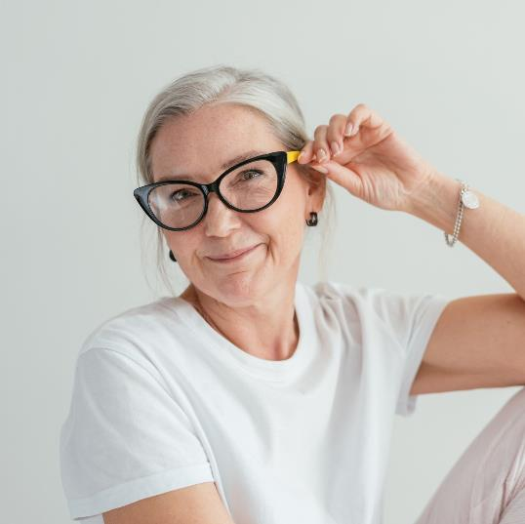
PRESENTIRE LA STORIA DELL'UNIONE DI LUBLINO
Mateusz
Krystyna
Hanna

Slide 21
SCHEDA DI VOTO
CREARE UNA PROPRIA STORIA SULLA PROPRIA PICCOLA PATRIA UTILIZZANDO IL METODO DELLA NARRAZIONE
Nome e cognome del narratore
IL PUNTEGGIO VA DA 1 A 10, DOVE 1 SIGNIFICA CHE NON MI È PIACIUTO E 10 SIGNIFICA CHE MI È PIACIUTO MOLTO
Spiegazione

Slide 22
Riaffermare i principi dello storytelling per raccontare la propria storia
Tentativo fallito di risolvere il problema
Inizio
Problema
Risolvere il problema
Conclusione

Slide 23

Grazie per l'attenzione

